Slide 1
Topic: “Ontological information system for monitoring the indicators of the level of international cooperation”
НАЦІОНАЛЬНИЙ ТЕХНІЧНИЙ УНІВЕРСИТЕТ УКРАЇНИ
«КИЇВСЬКИЙ ПОЛІТЕХНІЧНИЙ ІНСТИТУТ імені ІГОРЯ СІКОРСЬКОГО»
Теплоенергетичний факультет
Кафедра автоматизації проектування енергетичних процесів і систем
Done by :
TB-61 group student
Bohdana Yurchenko
Science supervisor:
Дацюк Оксана Антонівна

Slide 2
Goal of the work:
Онтологічна інформаційна система моніторингу показників рівня міжнародного співробітництва
Develop an ontology based system that will simplify the work with indicators of the level of international cooperation and analys of the indicators

Slide 3
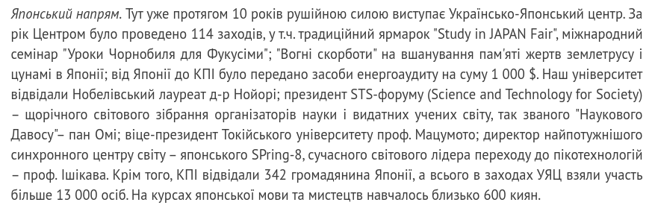
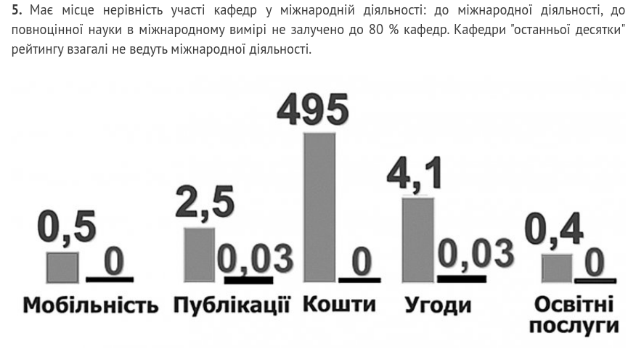
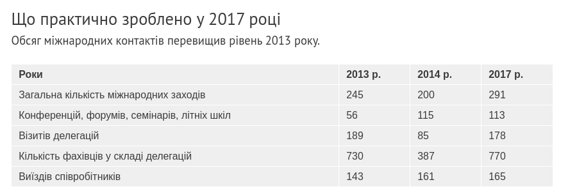
Actuality:
Онтологічна інформаційна система моніторингу показників рівня міжнародного співробітництва
Below are given some examples of the international cooperations reports all the data is not structurized and generalized
examples of international cooperation reports

Slide 4




Analogs:
Онтологічна інформаційна система моніторингу показників рівня міжнародного співробітництва
currently there is no software solely devoted to analysis of indicators of international cooperation
possible analogs, that can be used:

Slide 5
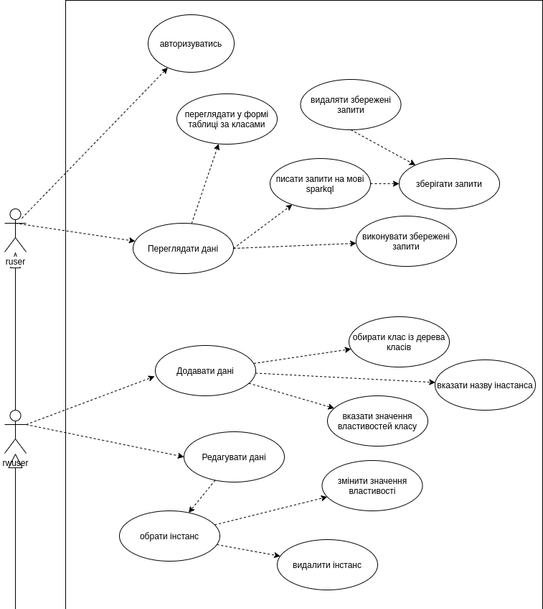
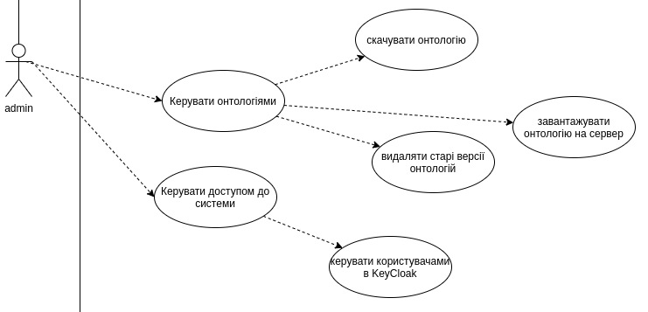
Use-cases diagram:
Онтологічна інформаційна система моніторингу показників рівня міжнародного співробітництва
User roles present in the developed system:
admin
read-write user
read only user

Slide 6

















Used technologies and tools:
Онтологічна інформаційна система моніторингу показників рівня міжнародного співробітництва

Slide 7
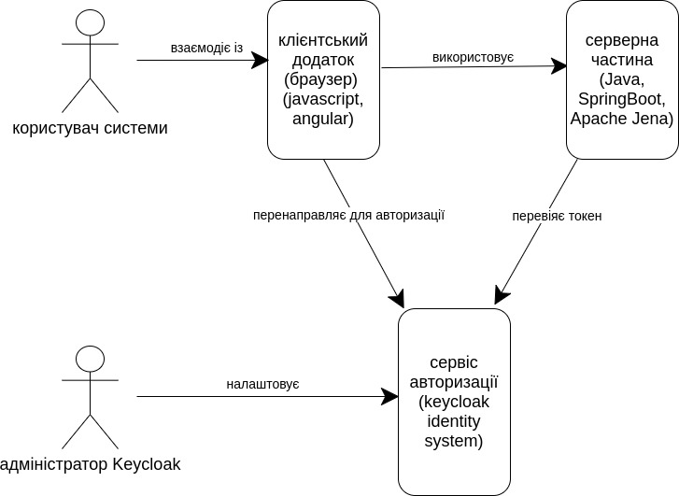
Simplified system architecture:
Онтологічна інформаційна система моніторингу показників рівня міжнародного співробітництва
3 services:
client (front-end) SPA
server (back-end) rest API service
authorisation service

Slide 8
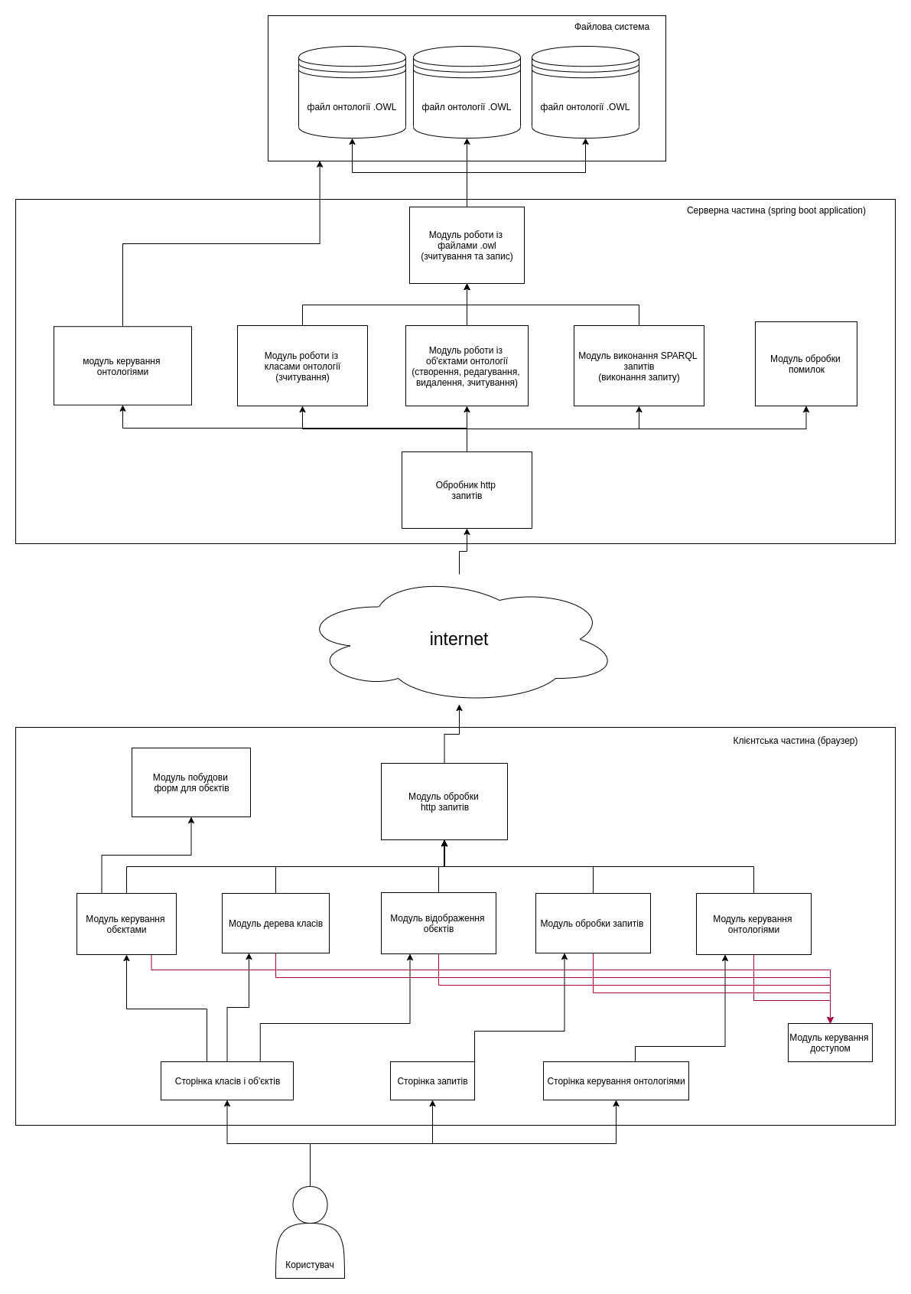
High level atchitecture of API service :
Онтологічна інформаційна система моніторингу показників рівня міжнародного співробітництва

Slide 9
High level atchitecture of client app :
Онтологічна інформаційна система моніторингу показників рівня міжнародного співробітництва

Slide 10
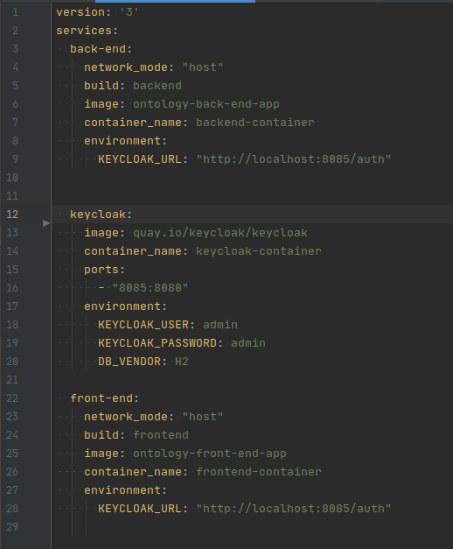
System deployment :
Онтологічна інформаційна система моніторингу показників рівня міжнародного співробітництва
Containers :
front-end
back-end
authorisation
To start the system run one command :
docker-compose up
docker-compose.yml

Slide 11
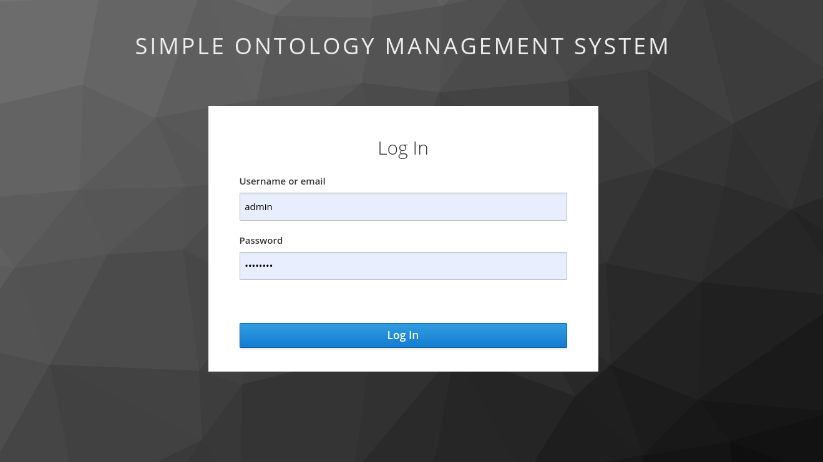
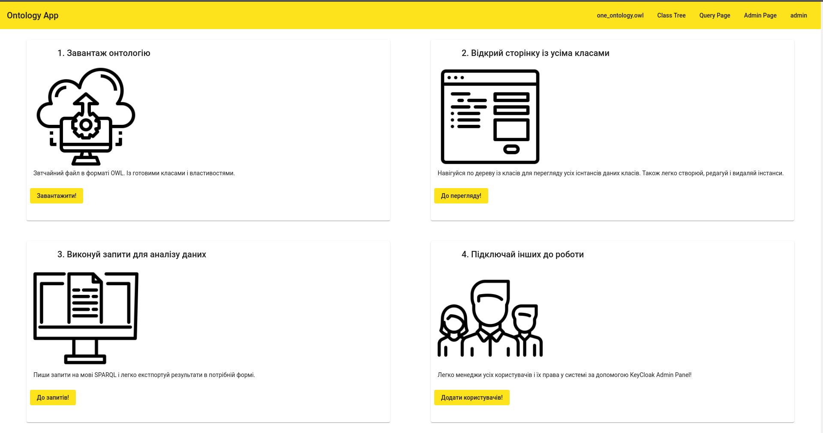
Base workflow:
Онтологічна інформаційна система моніторингу показників рівня міжнародного співробітництва
сторінка авторизації
головна сторінка. основні функції

Slide 12
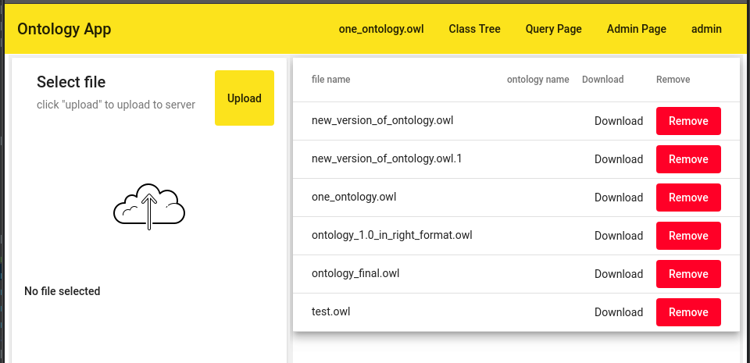
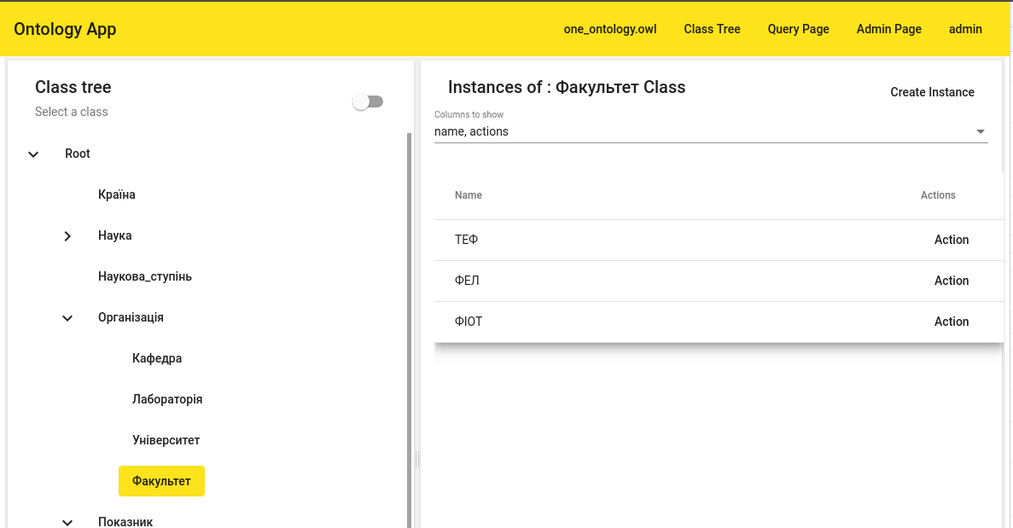
Base workflow:
Онтологічна інформаційна система моніторингу показників рівня міжнародного співробітництва
перегляд онтологій в системі
сторінка перегляду об'єктів

Slide 13
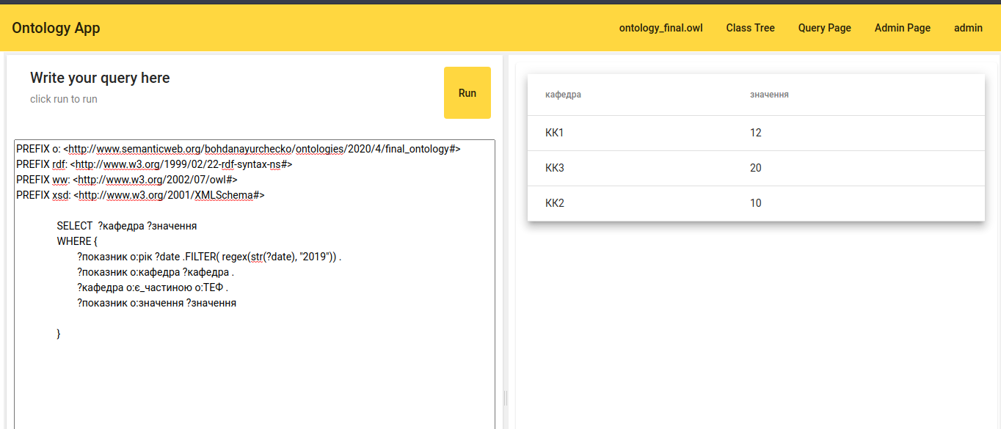
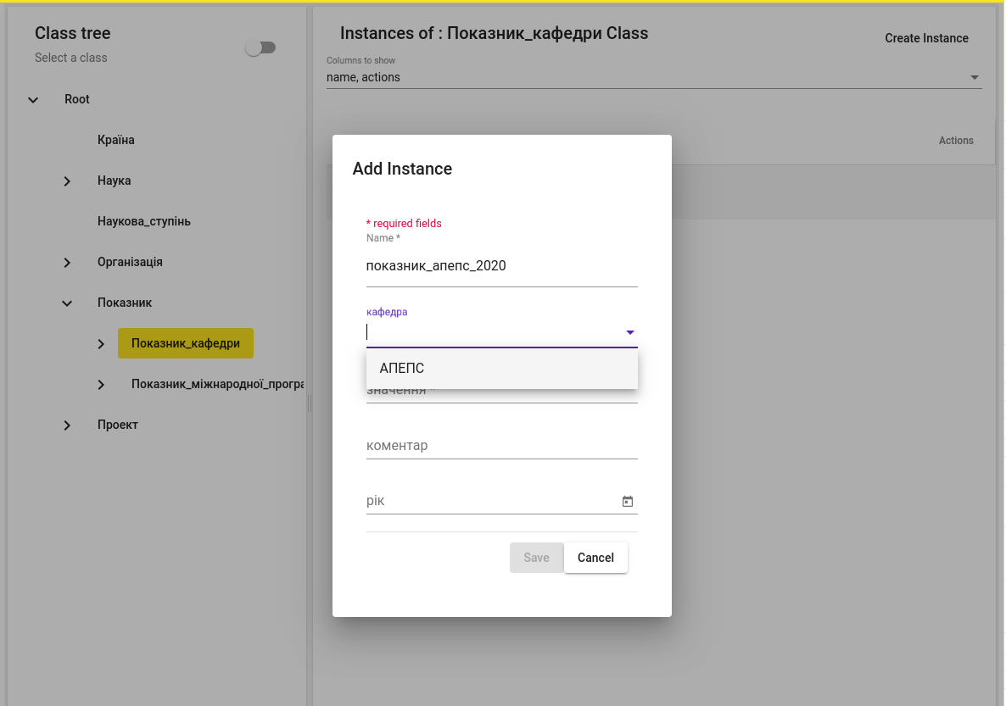
Base workflow:
Онтологічна інформаційна система моніторингу показників рівня міжнародного співробітництва
створення об'єкту
результат простого SPARQL запиту

Slide 14
Сonclusions:
Онтологічна інформаційна система моніторингу показників рівня міжнародного співробітництва
A system for analyzis of indicates of international cooperation has beed developed
All requirements were satisfied
All dedlines were met

